Slide 1

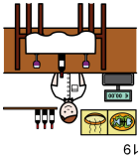

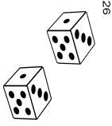



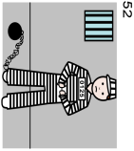







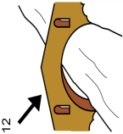


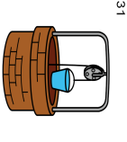
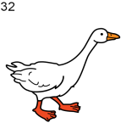



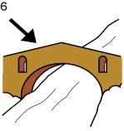

OCA DEL DEPORTE...
Recuerda que sólo podrás ocupar una casilla si eres capaz de definir/describir el concepto;
en caso contrario tendrás que volver a tu anterior posición y pasar turno.
Autor pictogramas: Sergio Palao Procedencia: ARASAAC (http://catedu.es/arasaac/) Licencia: CC (BY-NC-SA)

